Slide 1
GURU?

Slide 2
Guru yang biasa memberitahu
Guru yang baik menjelaskan
Guru yang lebih baik mendemonstrasikan
Guru yang terbaik memberi inspirasi
Kualitas Pembelajaran
Pembelajaran akan bermakna apabila pembelajaran tersebut dapat memberdayakan potensi yang dimiliki siswa.
Sikap, Pengetahuan dan Keterampilan siswa terakomodasi dengan baik
Peserta didik mampu berkontribusi secara aktif dalam pembelajaran

Slide 3
Apa yang saya dengar saya lupa
Apa yang saya lihat saya ingat
Apa yang saya kerjakan saya paham
- confusius
Pentingnya Media Pembelajaran

Slide 4
Macam dan Jenis Media Pembelajaran

Slide 5
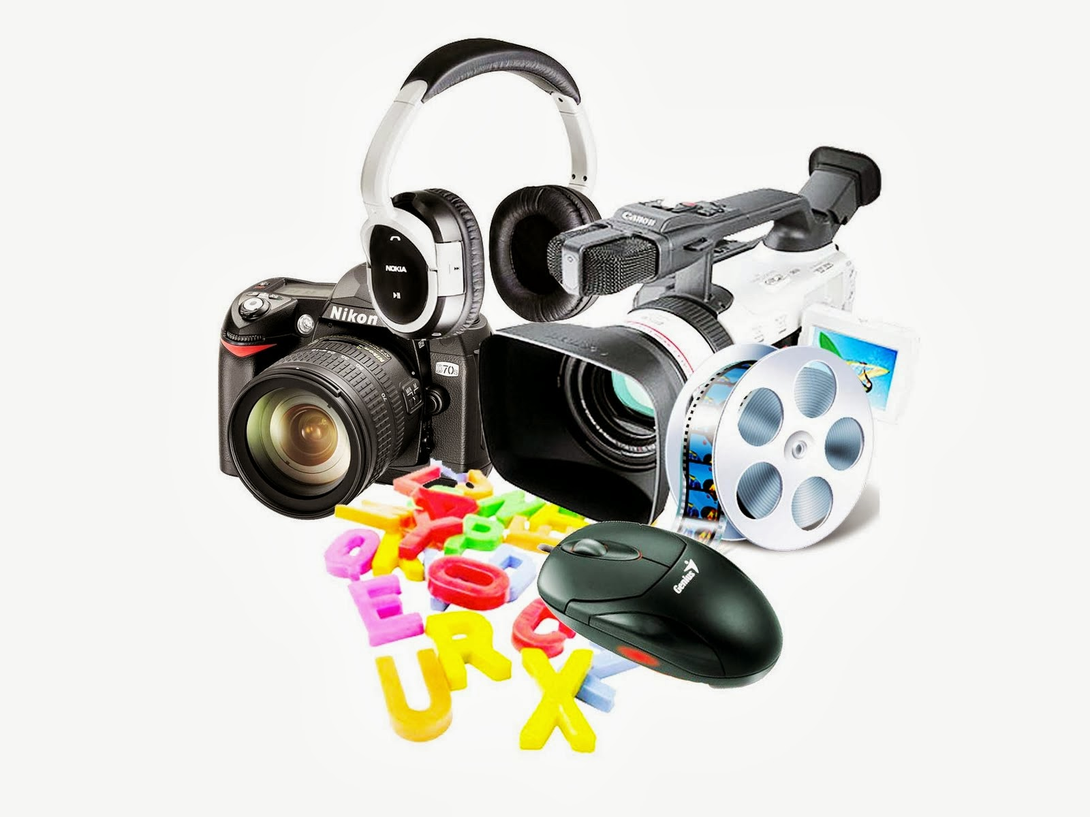

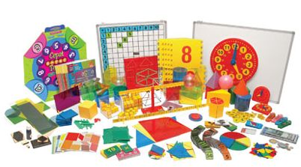
Macam Media (Bretz)
Media yang dapat didengar (audio),
Media yang dapat dilihat (visual),
Media yang dapat bergerak.

Slide 6
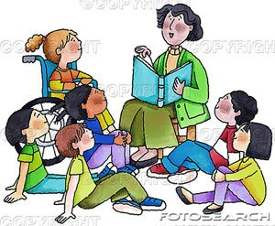
Macam Media (Indera Manusia)
Media Audio
  Radio, Tape, Suara Guru
Media Visual
  Gambar, Foto, Chart, Film Slide, Transparansi
Media Audio Visual
  TV, Video, VCD,
Touch (sentuhan)
  Kain, Tekstile, dll

Slide 7
Media Cetak (Keunggulan)
Biaya untuk pengadaannya relatif sedikit.
Bahan tertulis cepat digunakan dan dapat dipindah­pindah secara mudah.
Susunannya menawarkan kemudahan secara luas dan kreativitas bagi individu
Bahan tertulis relatif ringan dan dapat dibaca dimana saja.
Bahan ajar yang baik akan dapat memotivasi pembaca untuk melakukan aktivitas, seperti menandai, mencatat, membuat sketsa.
Bahan tertulis dapat dinikmati sebagai sebuah dokumen yang bernilai besar.
Peserta didik dapat mengatur tempo secara mandiri

Slide 8
Media Cetak (Macam)
Handout
Buku
Handout adalah bahan tertulis yang disiapkan oleh guru untuk memperkaya pengetahuan peserta didik.
Handout biasanya diambilkan dari beberapa literatur yang memiliki relevansi dengan materi yang diajarkan/ kompetensi dasar dan materi pckok yang harus dikuasai oleh peserta didik.
Saat ini handout dapat diperoleh dengan berbagai cara, antara lain dengan cara down-load dari internet, atau menyadur dari sebuah buku.
Buku adalah bahan tertulis yang menyajikan ilmu pengetahuan buah pikiran dari pengarangnya. Oleh pengarangnya isi buku didapat dari berbagai cara misalnya: hasil penelitian, hasil pengamatan, aktualisasi pengalaman, otobiografi, atau hasil imajinasi seseorang yang disebut sebagai fiksi.
Buku sebagai bahan ajar merupakan buku yang berisi suatu ilmu pengetahuan hasil analisis terhadap materi/konsep dalam bentuk tertulis.

Slide 9
Media Cetak (Macam)
Modul
Lembar Kegiatan Siswa (LKS)
Modul adalah sebuah buku yang ditulis dengan tujuan agar peserta didik dapat belajar secara mandiri tanpa atau dengan bimbingan guru
Modul berisi tentang (Petunjuk belajar (Petunjuk siswa/guru); Kompetensi yang akan dicapai; Informasi pendukung ; Latihan-latihan; Petunjuk kerja, dapat berupa Lembar Kerja (LK); Evaluasi
Lembar kegiatan siswa (student work sheet) adalah lembaran-lembaran berisi tugas yang harus dikerjakan oleh peserta didik.
Suatu tugas yang diperintahkan dalam lembar kegiatan harus jelas kompetensi dasar yang akan dicapainya dan ada buku referensinya.

Slide 10
Media Visual (Wall Chart)
Wallchart adalah bahan cetak, biasanya berupa bagan siklus/proses atau grafik yang bermakna menunjukkan posisi tertentu. (terkadang wallchart juga berupa poster)
Agar wallchart terlihat lebih menarik, maka wallchart didesain dengan menggunakan tata warna dan pengaturan proporsi yang baik.
wallchart harus memenuhi kriteria
  memiliki kejelasan tentang kompetensi dasar dan materi pokok yang harus dikuasai oleh peserta didik,
  diajarkan untuk berapa lama,
  cara menggunakannya.

Slide 11
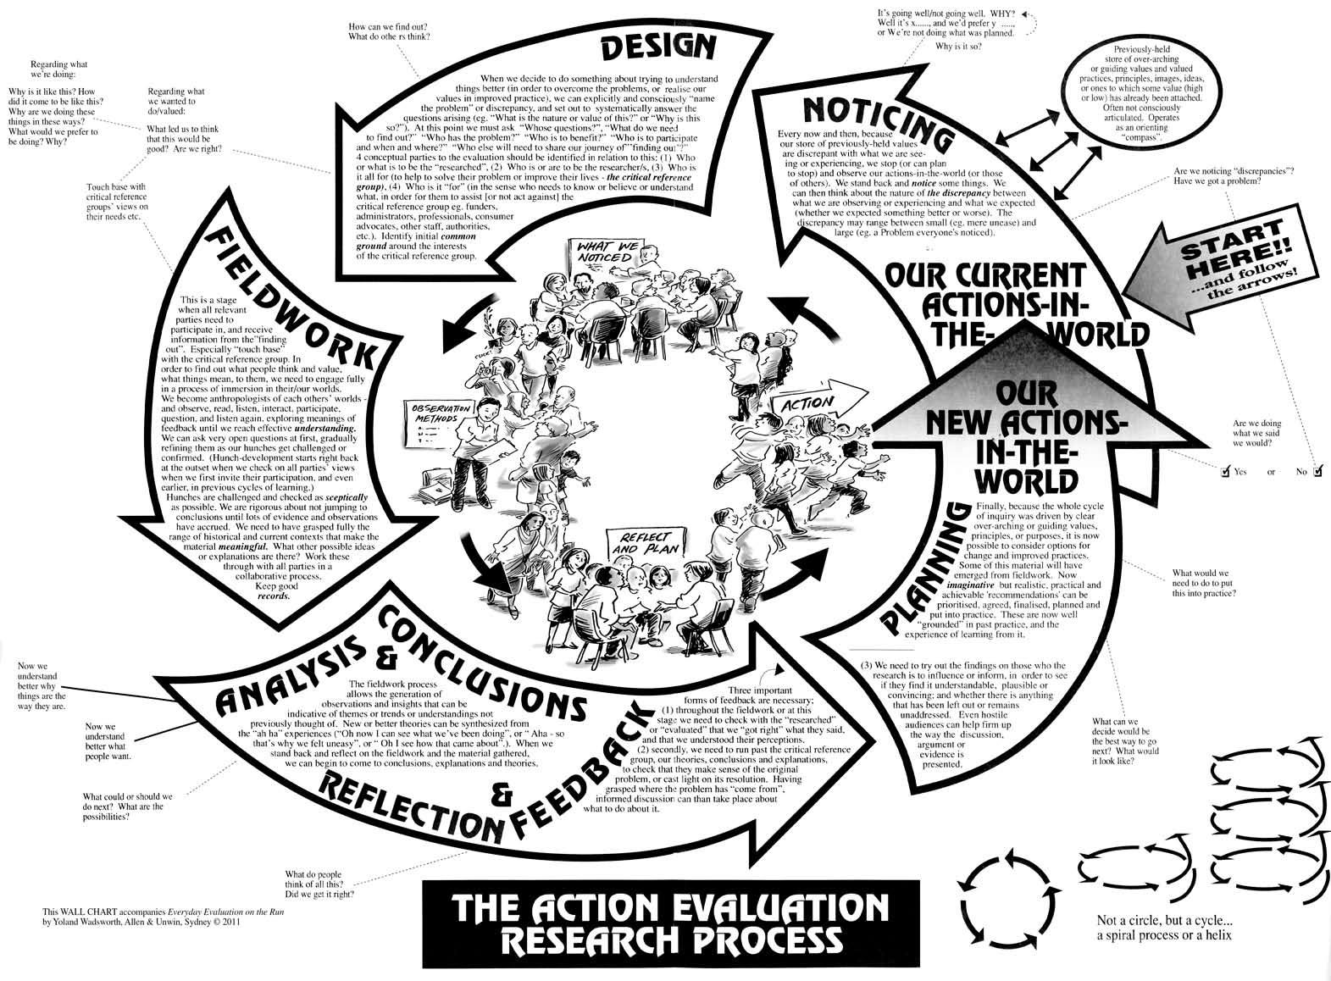

Slide 12
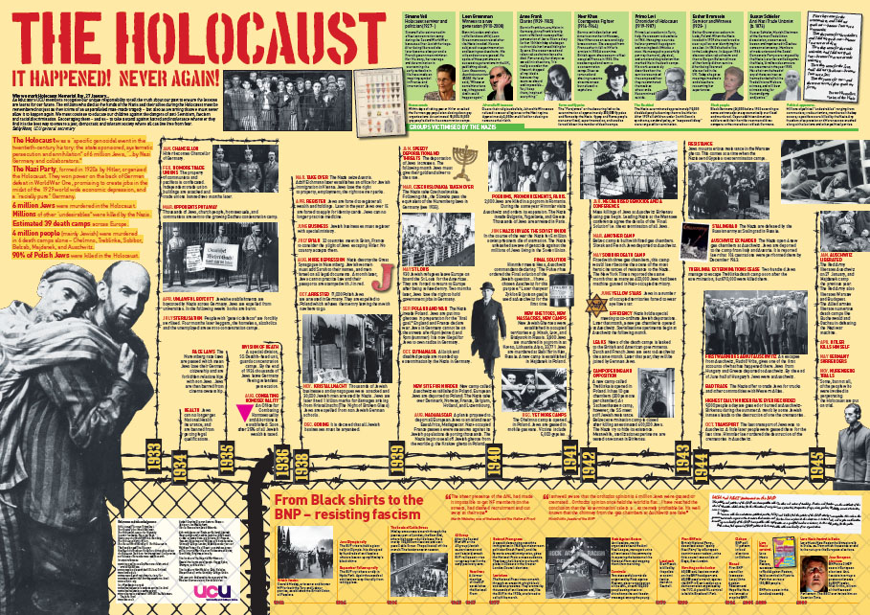

Slide 13
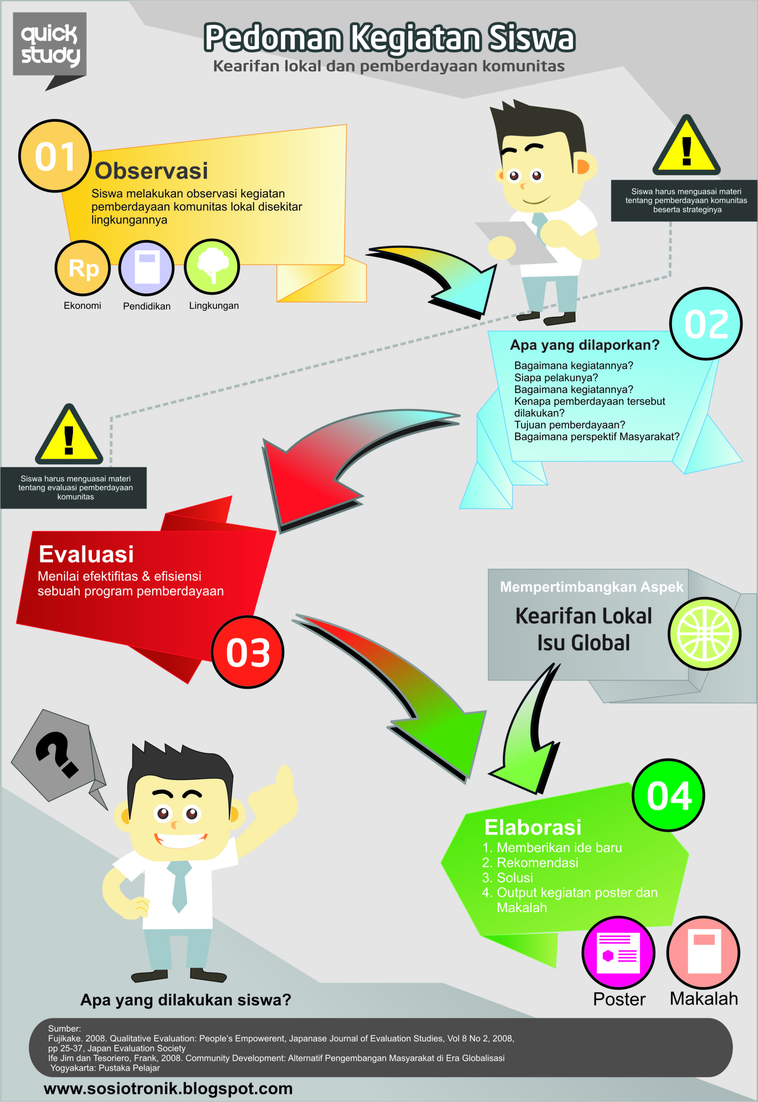

Slide 14
Media Visual (GAMBAR/Foto)
Foto/gambar memiliki makna yang lebih baik dibandingkan dengan tulisan.
Foto/gambar sebagai bahan ajar tentu saja diperlukan satu rancangan yang baik agar setelah selesai melihal sebuah atau serangkaian foto/gambar siswa dapat melakukan sesuatu yang pada akhirnya menguasai satu atau lebih kompetensi dasar.
Foto/gambar yang didesain secara baik dapat memberikan pemahaman yang lebih baik.

Slide 15
Media Visual (Gambar/Foto)
Kriteria Gambar/Foto yang baik
Gambar harus mengandung sesuatu yang dapat dilihat dan penuh dengan informasi/data. Sehingga gambar tidak hanya sekedar gambar yang tidak mengandung arti atau tidak ada yang dapat dipelajari.
Gambar bermakna dan dapat dimengerti sehingga, si pembaca gambar benar-benar mengerti, tidak salah pengertian.
Lengkap, rasional untuk digunakan dalam proses pembelajaran, bahannya diambil dari sumber yang benar. Sehingga jangan sampai gambar miskin informasi yang berakibat penggunanya tidak belajar apa-apa.

Slide 16
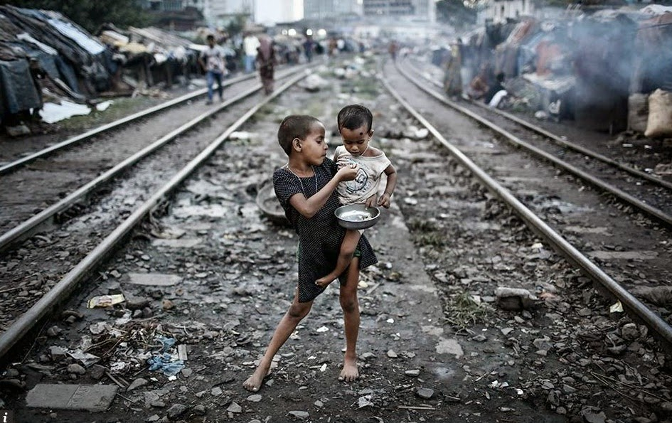
Ketimpangan / Kemiskinan (contoh Foto)

Slide 17
Media Visual (Model/Maket)
Model/maket yang didesain secara baik akan memberikan makna yang hampir sama dengan benda aslinya.
Dengan melihal benda aslinya, peserta didik akan lebih mudah dalam mempelajarinya.
Bahan ajar semacam ini tidak dapat berdiri sendiri melainkan harus dibantu dengan bahan tertulis agar memudahkan guru dalam mengajar maupun siswa dalam belajar.

Slide 18
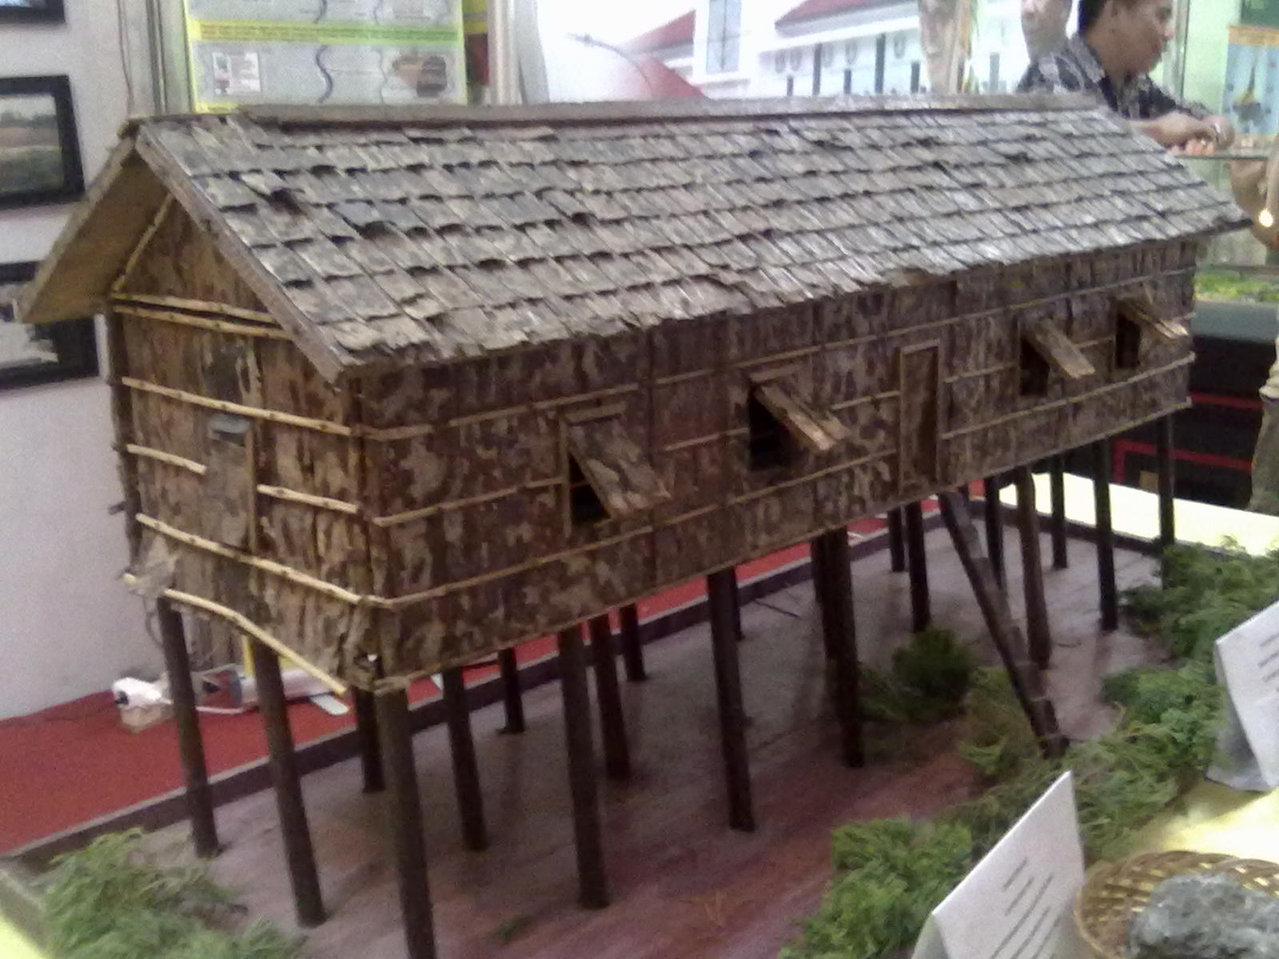
Kearifan Lokal (Arsitektur Rumah) (contoh Maket)

Slide 19
Media Audio (CD/Kaset/MP3/4)
Sebuah kaset yang direncanakan sedemikian rupa sehingga nenjadi sebuah program yang dapat dipergunakan sebagai media.
Media kaset dapat menyimpan suara yang dapat secara berulang-ulang diperdengarkan kepada peserta didik.
Media kaset biasanya digunakan untuk pembelajaran bahasa, atau pembelajaran musik.
Media kaset dalam penggunaannya memerlukan bantuan alat dan bahan lainnya sepertii tape reorder dan lembar skenario guru.

Slide 20
Media Audio (Radio)
Radio broadcasting adalah media dengar yang dapat dimanfaatkan sebagai media pembelajaran, dengan radio peserta didik bisa belajar sesuatu.
Program radio dapat dirancang sebagai bahan ajar, misalnya pada jam tertentu guru merencanakan sebuah pogram pembelajaran melalui radio. Misalnya mendengarkan berita siaran langsung suatu kejadian/fakta yang sedang berlangsung.

Slide 21
Media Audio Visual (FILM/Video)
Program video/film biasanya disebut sebagai alat bantu pandang dengar (audio visual aids / audio visual media).
Umumnya program video dibuat dalam rancangan lengkap, sehingga setiap akhir dari penayangan video siswa dapat menguasai satu atau lebih kompetensi dasar.
Baik tidaknya program video tentu saja tergantung pada desain awalnya, mulai analisis kurikulum, skema yang menunjukkan sekuensi (dikenal dengan skenario) dari sebuah program video/film, skrip, pengambilan gambar dan proses editingnya.

Slide 22
Media Audio Visual (Orang/Narasumber)
Orang sebagai media belajar yang dapat dipandang dan didengar, karena dengan orang seseorang dapat belajar misalnya karena orang tersebut memiliki keterampilan khusus tertentu.
Agar orang dapat dijadikan media secara baik, maka rancangan tertulis diturunkan dari kompetensi dasar harus dibuat. Rancangan yang baik akan mendapatkan hasit belajar yang baik pula.
Penggunaannya dikombinasikan dengan bahan tertulis.

Slide 23
Pertimbangan PEMILIHAN MEDIA
TUJUAN PEMBELAJARAN
KEEFEKTIFAN
PESERTA DIDIK
KETERSEDIAAN
KUALITAS TEKNIS
BIAYA
FLEKSIBILITAS
KENYAMANAN / AMAN
KEMAMPUAN PENGGUNA

Slide 24
Prinsip psikologi dalam pemilihan dan penggunaan media
Motivasi
Perbedaan individual
Tujuan pembelajaran
Emosi
Partisipasi
Umpan balik
Penguatan
Latihan dan pengulangan
penerapan

Slide 25
Kriteria Pemilihan Media
Sesuai dengan tujuan yang ingin dicapai
Tepat untuk mendukung isi pelajaran yang sifatnya fakta, konsep, prinsip, atau generalisasi
Praktis, luwes, dan bertahan
Guru terampil menggunakannya
Pengelompokan sasaran
Mutu teknis

Slide 26
Perencanaan media yang efektif
Menganalisa karateristik umum
Merumuskan tujuan pengajaran
Memilih, memodifikasi dan mengembangkan materi dan media yang tepat.
Mengunakan materi dan media
Meminta umpan balik dari siswa
Mengevaluasi proses belajar

